Slide 1
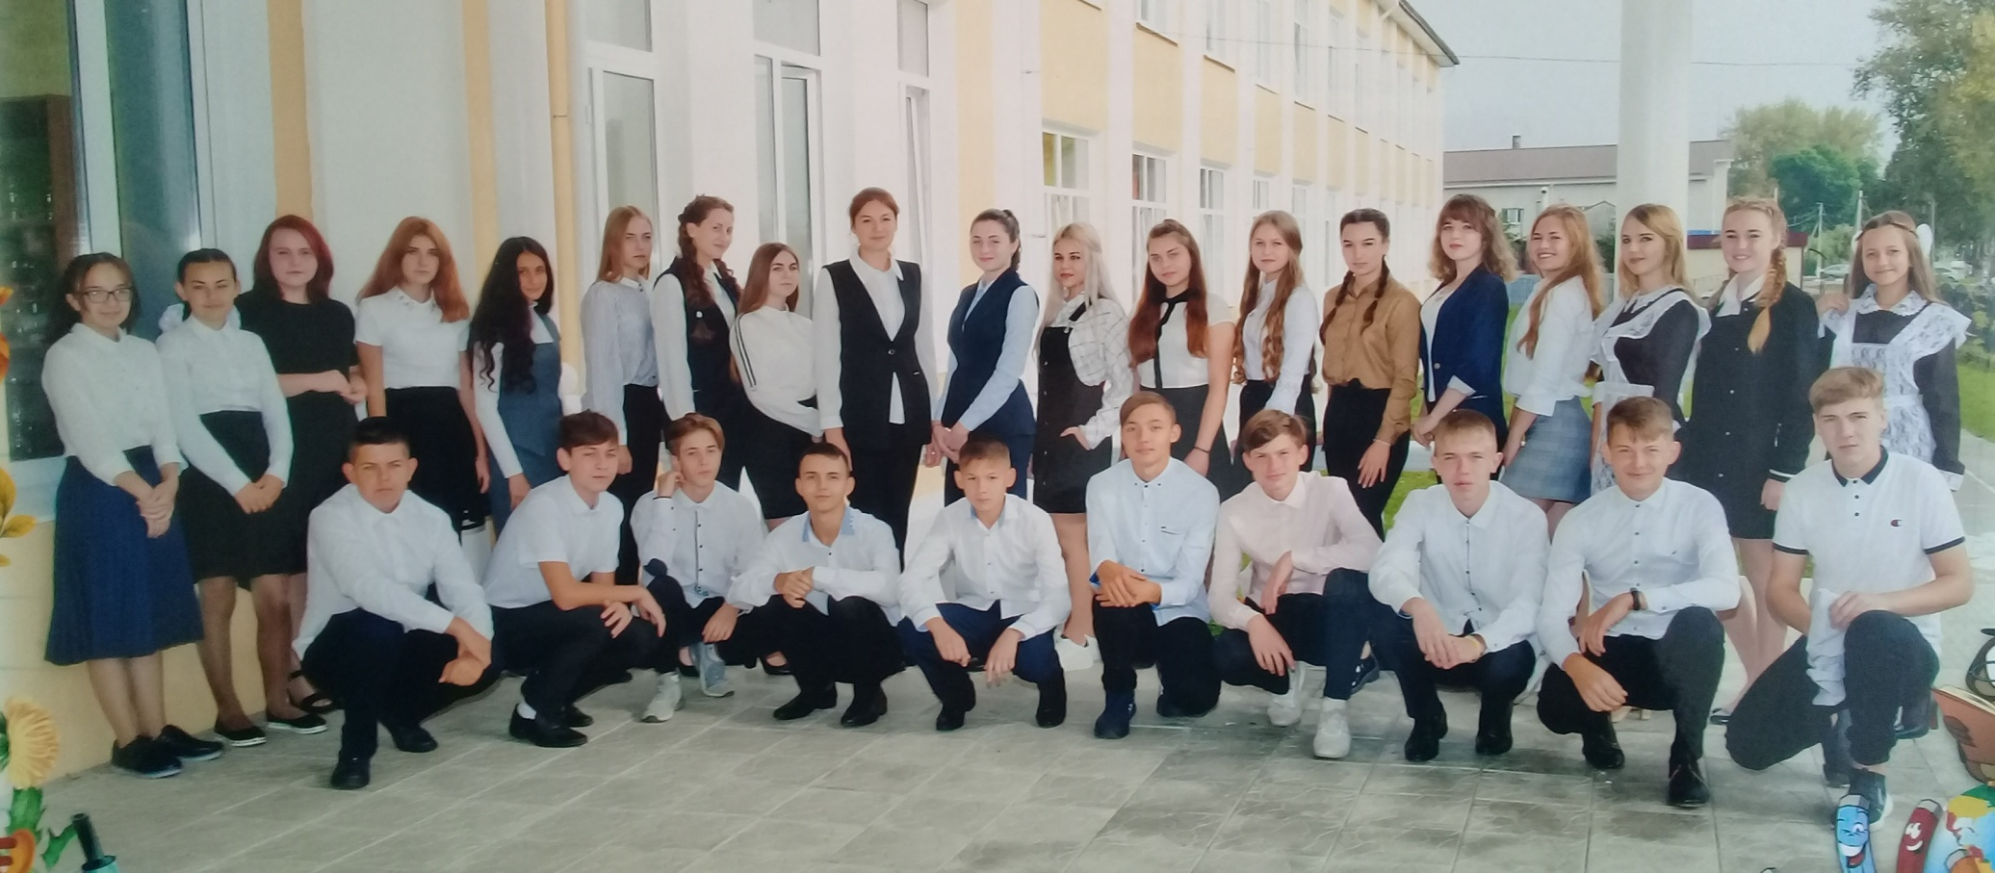
9 А
класса

Slide 3
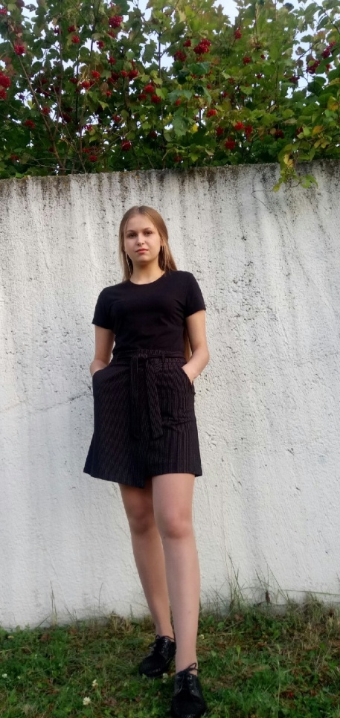
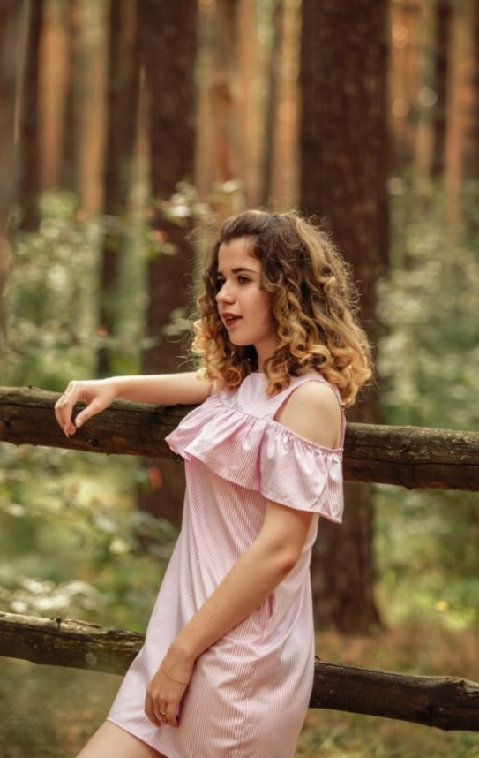
Лидеры учёбы

Slide 4
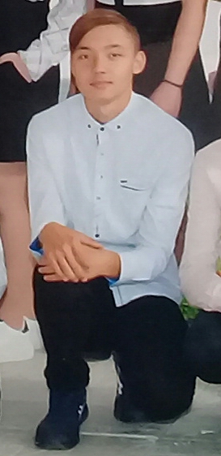
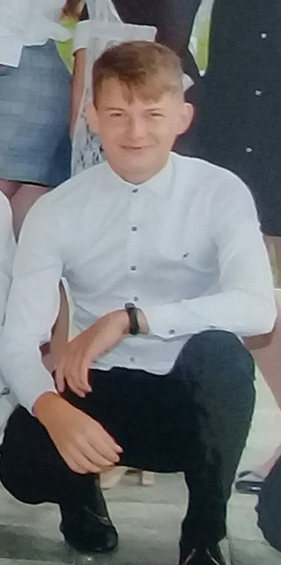
Лидеры учёбы

Slide 5
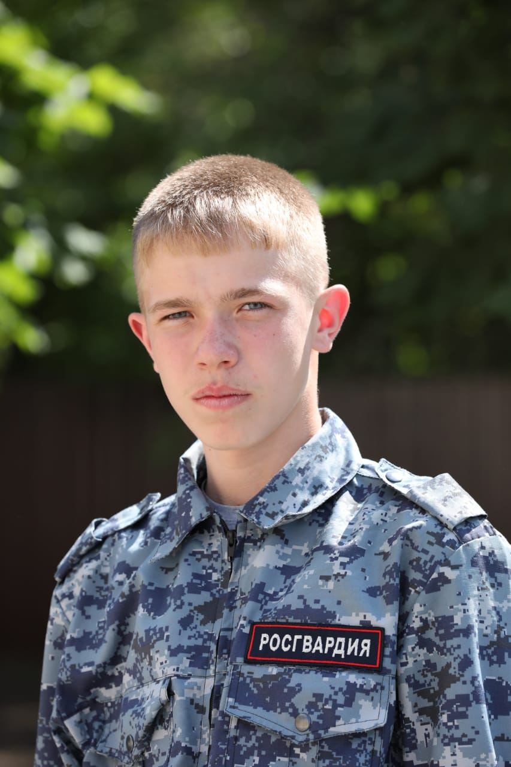
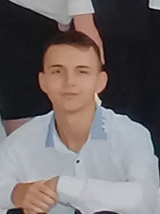
Лидеры учёбы

Slide 6
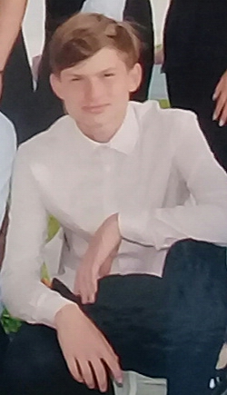
Наши спортсмены

Slide 7
Наши спортсмены

Slide 8
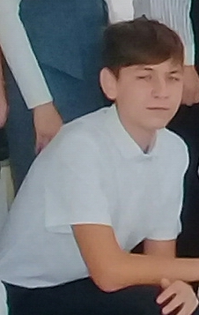
Наши спортсмены

Slide 9
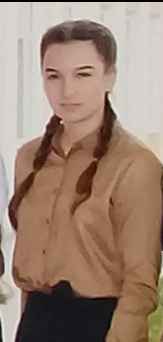
Наши спортсменки

Slide 10
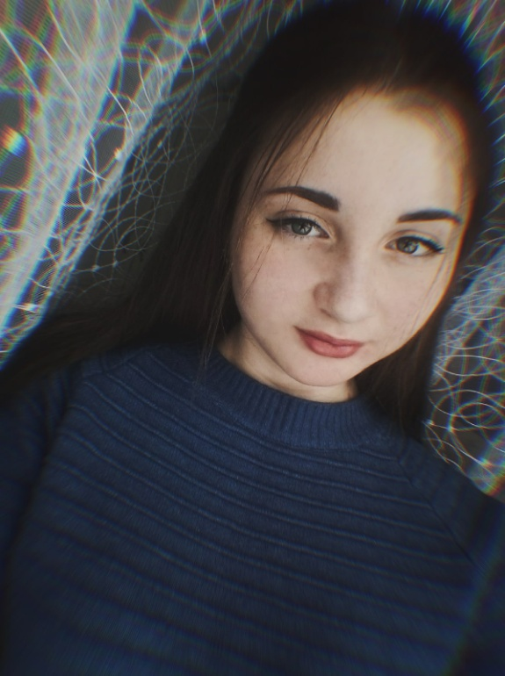
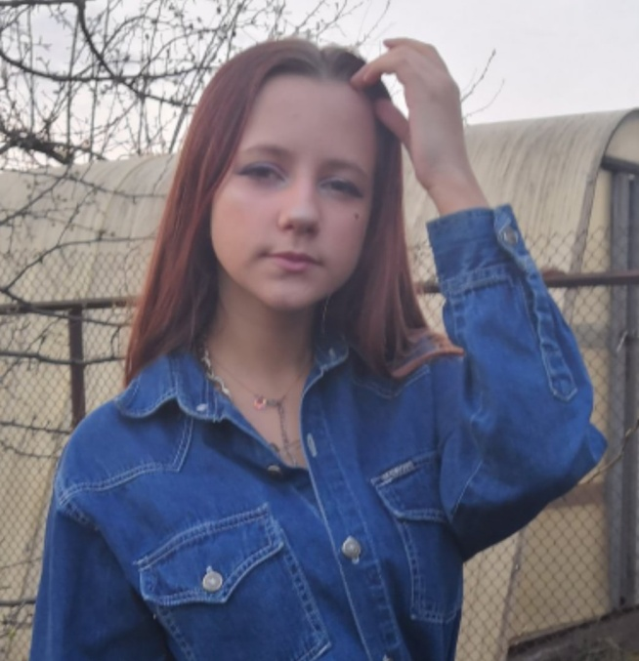
Наши спортсменки

Slide 11
Наши спортсменки

Slide 12
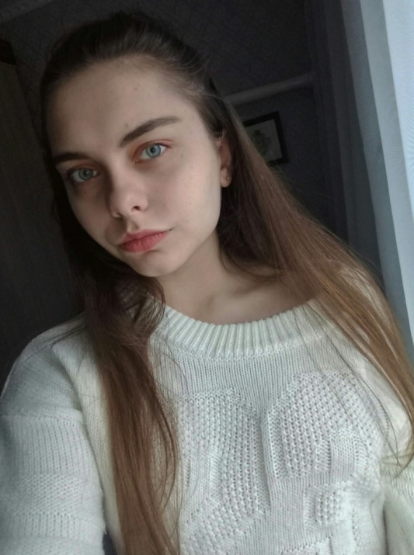
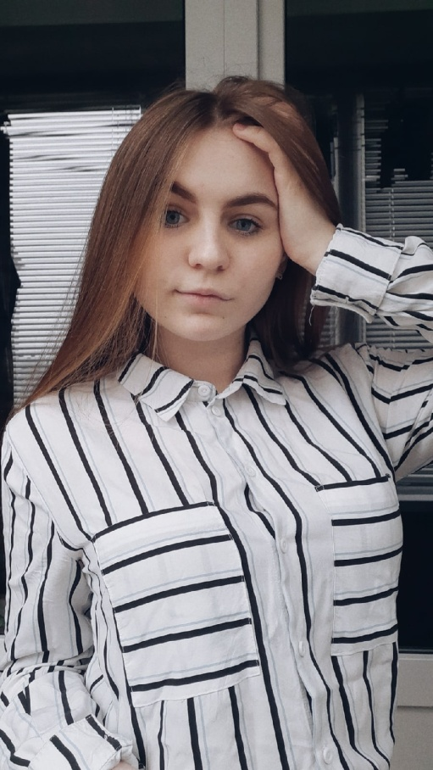
Наши активистки

Slide 13
Наши активистки

Slide 14
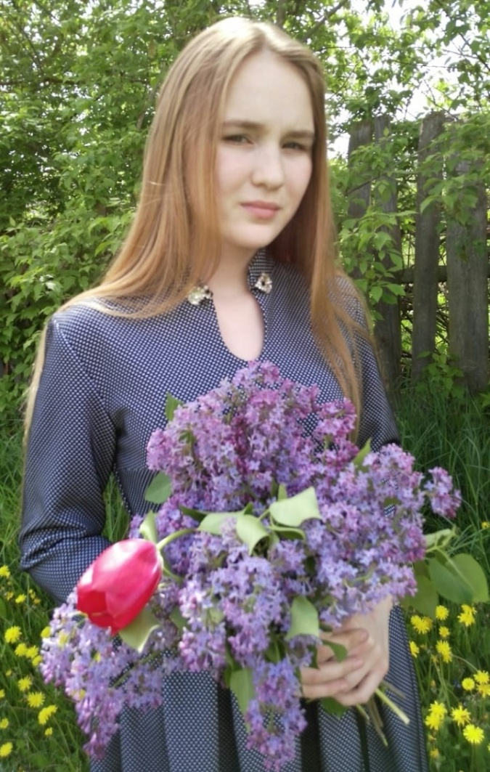
Наши активистки

Slide 15
Участники военно-патриотических мероприятий

Slide 17
Андрецова Настя
Мисс
артистизм

Slide 18
Баженова Олеся
Мисс
экстравагантность

Slide 19
Баранчикова Юля
Мисс
энергичность

Slide 20
Барсукова Вика
Мисс
настойчивость

Slide 21
Воронин Данила
Мистер
неоднократный
призёр

Slide 22
Горин Виктор
Мистер
всё знайка

Slide 23
Гусев Костя
Мистер
надежда и опора

Slide 24
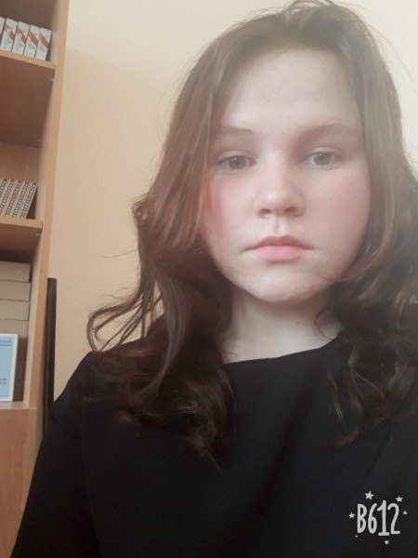
Графкина Катя
Мисс примерное
поведение и стремление
к знаниям

Slide 25
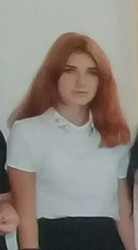
Белкина Маша
Мисс
загадочность

Slide 26
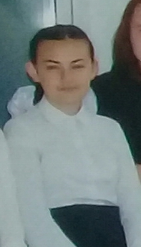
Зарецкая Надя
Мисс
трудолюбие

Slide 27
Костина Ирина
Мисс
ответственность

Slide 28
Костина Вика
Мисс
самостоятельность

Slide 29
Кучин Артём
Мистер упорство в достижении цели

Slide 30
Макарова Соня
Мисс
Хорошее настроение

Slide 31
Маляров Илья
Мистер
неоднократный Участник
забегов

Slide 32
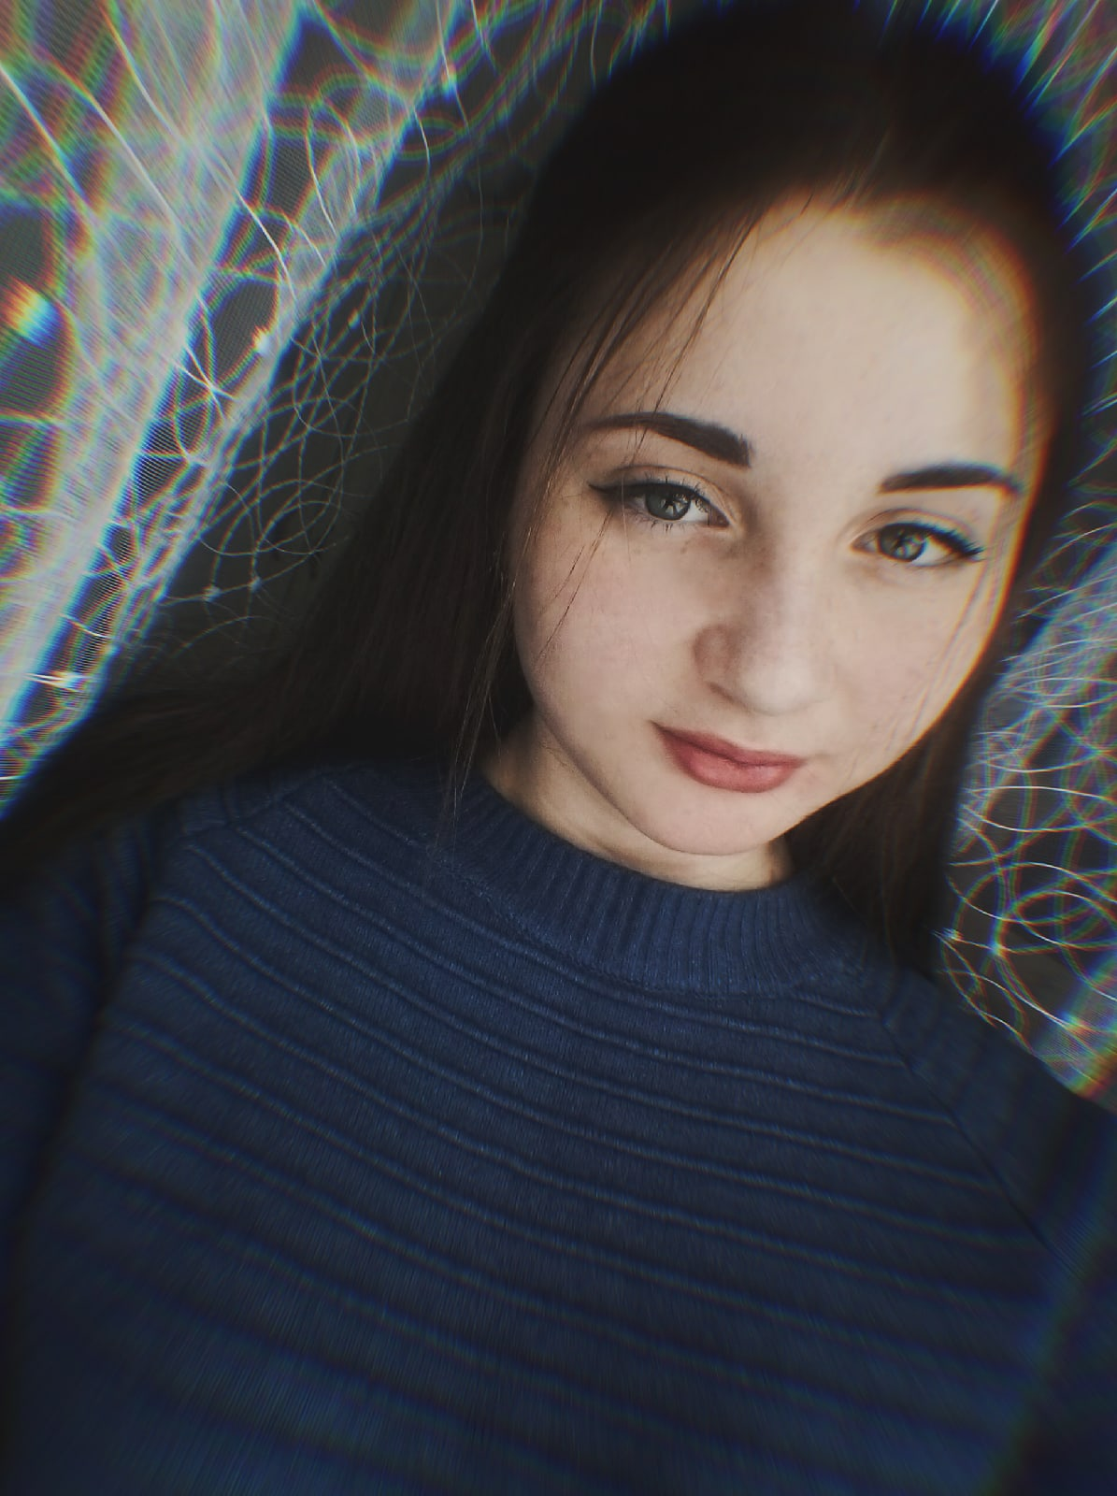
Панина Полина
Мисс
элегантность

Slide 33
Сальникова Вероника
Мисс
любознательность

Slide 34
Торуа Ребека
Мисс
аккуратность и старательность

Slide 35
Феклина Даша
Мисс невозмутимость

Slide 36
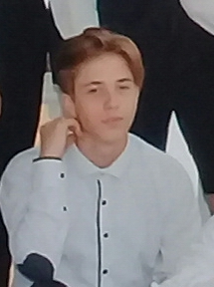
Чернышов Рома
Мистер
Очаровательная
Улыбка

Slide 37
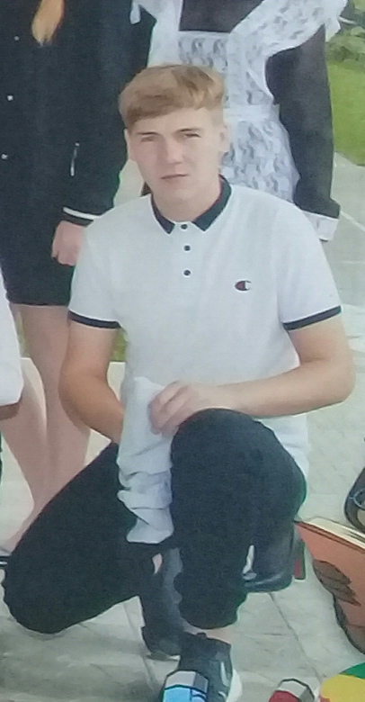
Чудаев Даниил
Мистер
юморист и
весельчак

Slide 38
Шахтемирова Алина
Мисс
художественная натура

Slide 39
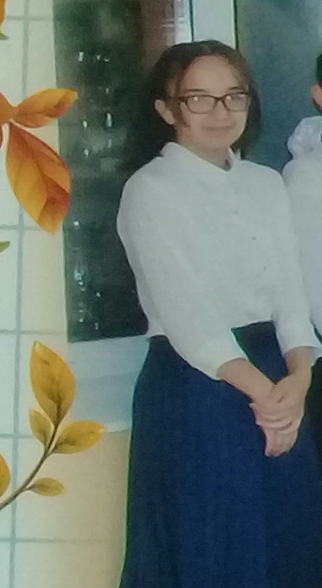
Мурзагишиева Айшат
Мисс доброта
и отзывчивость

Slide 40
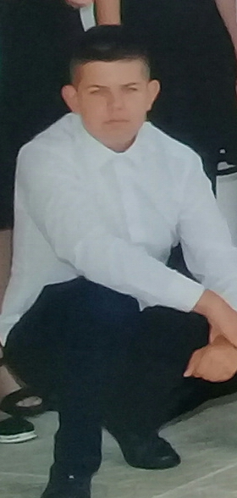
Хохрин Кирилл
Мистер
оригинальность

Slide 41
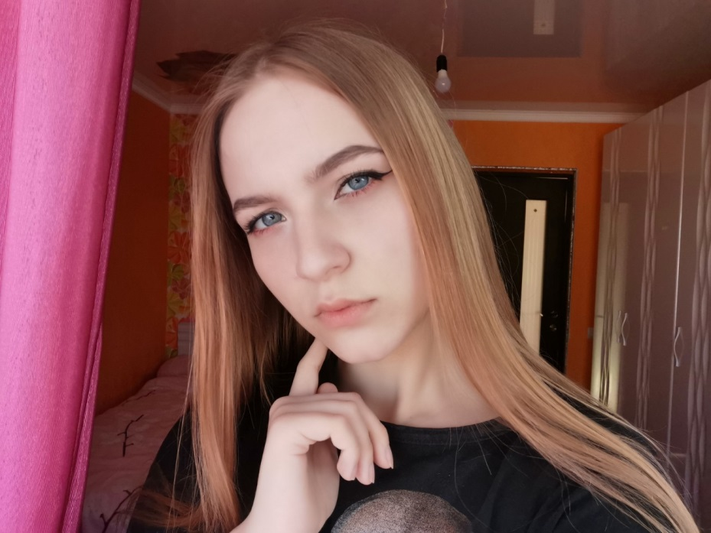
Гаврилова Настя
Мисс
справедливость

Slide 42
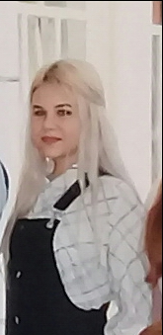
Маскаева Вика
Мисс
степенность и вежливость

Slide 43
Нартов Андрей
Мистер добросовестность

Slide 44
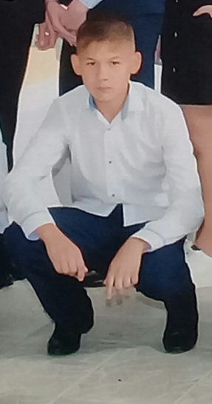
Моршанкин Дима
Мистер серьёзность

